Slide 1
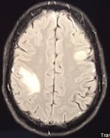
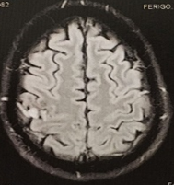
008
Crisis comicial como forma de presentación de Cavernomatosis Cerebral
Autores: Coaquira, Ema; Ferigo, Nicolás; Martin, Florencia; Terraza, Paula
Introducción
La cavernomatosis cerebral son malformaciones vasculares intracraneales congénitas debidas a alteraciones en el desarrollo de la red arteriocapilar, angiográficamente ocultas, por lo que su hallazgo es incidental. Las formas de presentación más comunes son convulsiones y hemorragias cerebrales.
Caso Clínico
Masculino 30 años, enolista, traído en estado postictal en contexto de intoxicación alcohólica, refiere TEC en semana previa. Ingresa febril T 38.3, se constata crisis parcial focalizada que evoluciona a tónico clónica generalizada.
Desarrollo
TAC de encéfalo: hematoma con edema perilesional frontoparietal derecho (contusivo vs MAV), asociado a Neumonía Aspirativa. Se instaura tratamiento antibiótico, anticonvulsivante y corticoides sistémicos. Evoluciona con paresia braquiocrural izquierda.
RMN DE CEREBRO: contenido hemorrágico de disposición frontoparietal con edema vasogénico perilesional, en tiempos venosos signos indirectos de Trombosis Venosa.
RMN + ANGIORESONANCIA: cambios de la señal de las imágenes, disminución del edema vasogénico perilesional, evolutivas e imagen subyacente pudiendo existir estructura vascular aferente, no se descarta malformación vascular.
Conclusiones
Diagnóstico de cavernomatosis cerebral.
Sus manifestaciones generan gran repercusión, siendo clave la sospecha diagnóstica para solicitud de estudios complementarios. Pueden requerir conducta quirúrgica en aquellas presentaciones refractarias a tratamiento farmacológico.

